Slide 1
Ротационный фактор: динамика и взаимодействие ядра и мантии Земли
Овчинников В.М., Краснощеков Д.Н. Институт динамики геосфер РАН (ovtch@idg.chph.ras.ru)
Rotation factor: dynamics and interaction of the Earth’s core and mantle
Vladimir Ovtchinnikov and Dmitry Krasnoshchekov, Institute of Dynamics of Geospheres, Russian Academy of Sciences, Moscow, Russia (ovtch@idg.chph.ras.ru)

Slide 2
критические широты φ_{к} ≈ ±35º
ротационный фактор: вращение земли
Распределение относительной плотности сейсмических событий для 6 магнитудных диапазонов (а) и плотности энергии землетрясений по широтным поясам (б). Черные штриховые линии соответствуют максимальным значениям наблюдаемых величин, серые – минимальным. Из: Левин и др. Вестник ДВО РАН, №3, 2013.

Slide 3
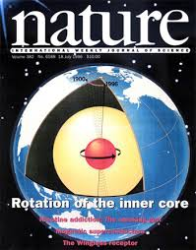
A0 … A1 – начальное и последующие положения оси анизотропии при вращении внутреннего ядра на Восток
ξ₀ и ξ₁ – угол между осью анизотропии и лучом PKPdf в точке поворота во внутреннем ядре
дифференциальные измерения bc – df
REJECTED
Souriau, A. A search for time dependent phenomena inside the core from seismic data. In: EGS Meeting Abstracts, 1989.
Song, X., Richards, P. Seismological evidence for differential rotation of the Earth’s inner core. Nature, vol. 382, p. 221-224, 1996.

Slide 4
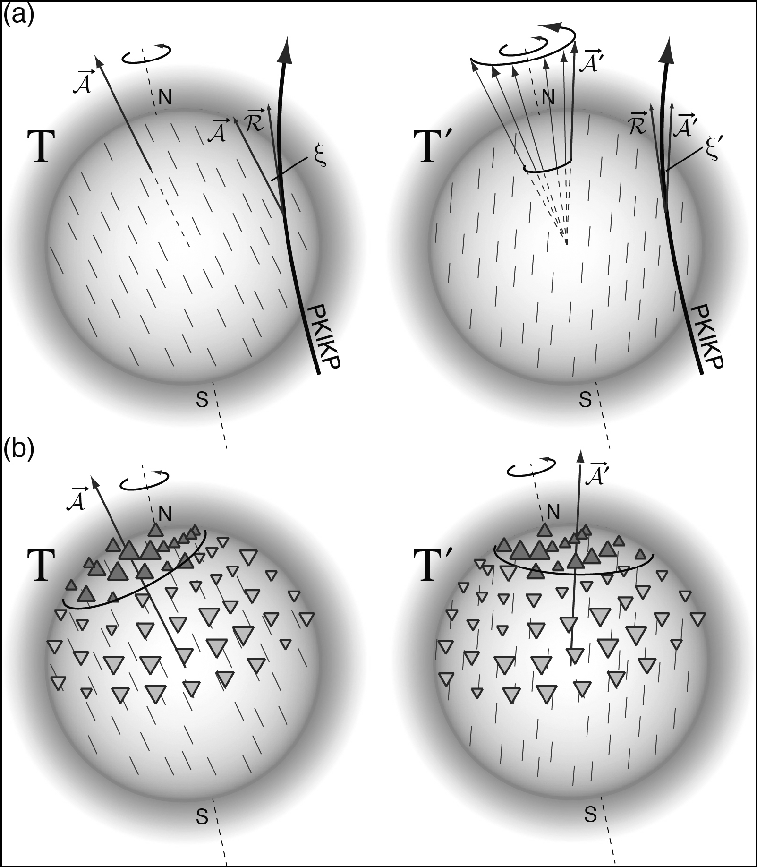
Публикация | Метод | Направление и характер вращения | Оценка скорости
Song and Richards (1996) | Наклон оси анизотропии РКР(ВС)−РКР(DF) | Стационарное, На Восток | 1.1 °/год
Su et al. (1996) | Наклон оси анизотропии РКР(DF) из ISC | Стационарное На Восток | 3 °/год
Creager (1997) | Cкоростной градиент РКР(ВС)−РКР(DF) | Стационарное На Восток | 0.2--0.3 °/год
Souriau et al. (1997) | Разложение по сф. ф-ям РКР(ВС)−РКР(DF) | Не установлено | Нет вращения
Овчинников и др. (1998) | Наклон оси анизотропии РКР(ВС)−РКР(DF) | Стационарное На Восток | 0.4--1.8 °/год
Souriau (1998а) | Наклон оси анизотропии РКР(ВС)−РКР(DF) | Не установлено | Нет вращения
Овчинников и Каазик (2011) | Наклон оси анизотропии РКР(ВС)−РКР(DF) | Стационарное На Восток | 0.05 °/год
Waszek et al. (2011) | Положение границы анизотропных полусфер | Стационарное На Восток | 0.1--1 х 10⁻⁶ °/год
анизотропия и дифференциальное вращение
Из: Tkalcic, The Earth’s inner core ..., Cambridge University Press, 2017.
Критика результатов:
неопределённое положение оси симметрии анизотропии
предположение об однородности цилиндрической анизотропии
неравномерное зондирование внутреннего ядра
ошибки в координатах очага
различная представительность магнитуд
различия в регистрирующей аппаратуре
- наличие латерального скоростного градиента.

Slide 5
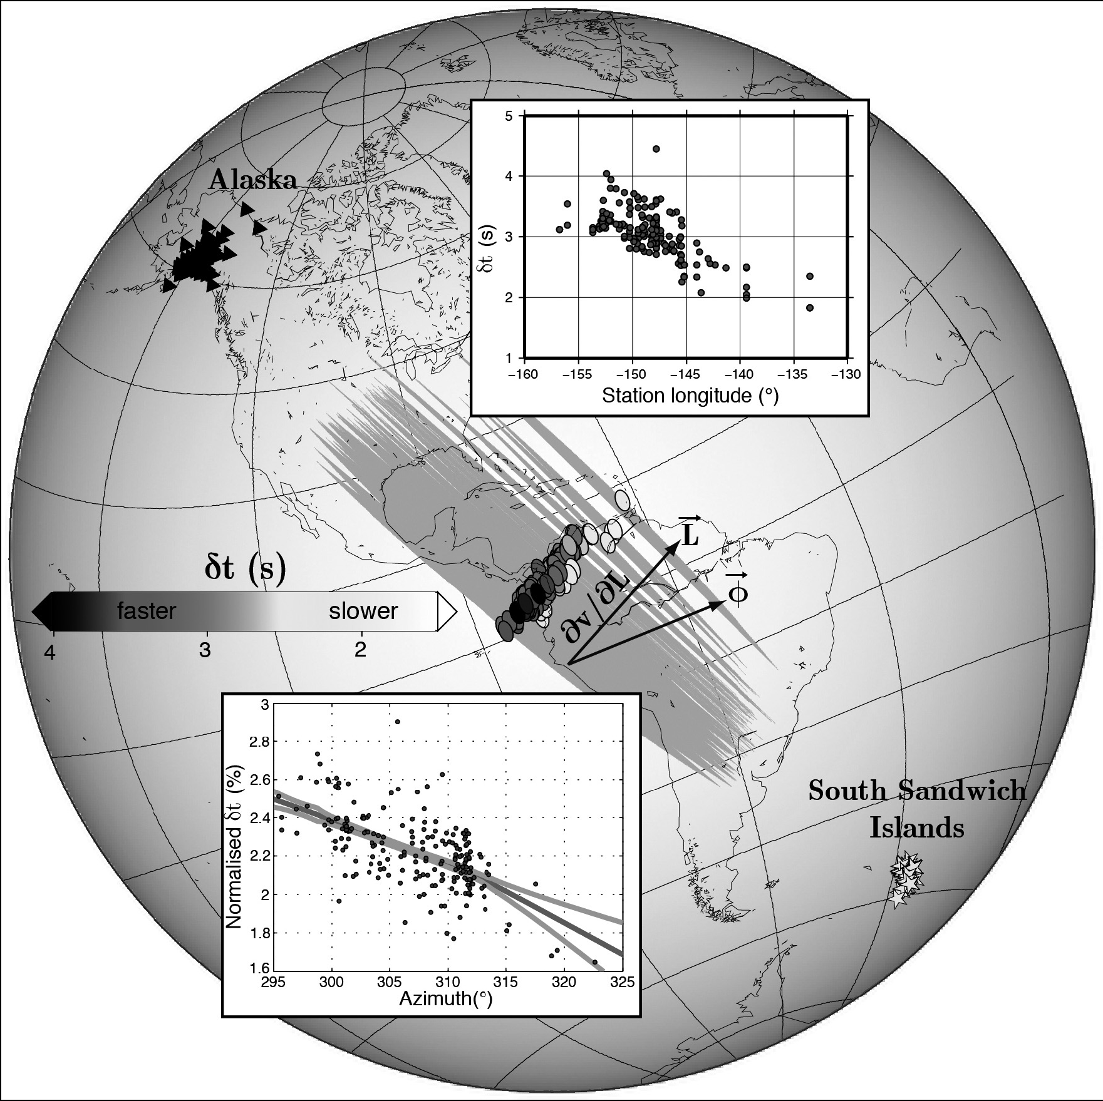
скоростной градиент
Из: Tkalcic, The Earth’s inner core ..., Cambridge University Press, 2017.

Slide 6
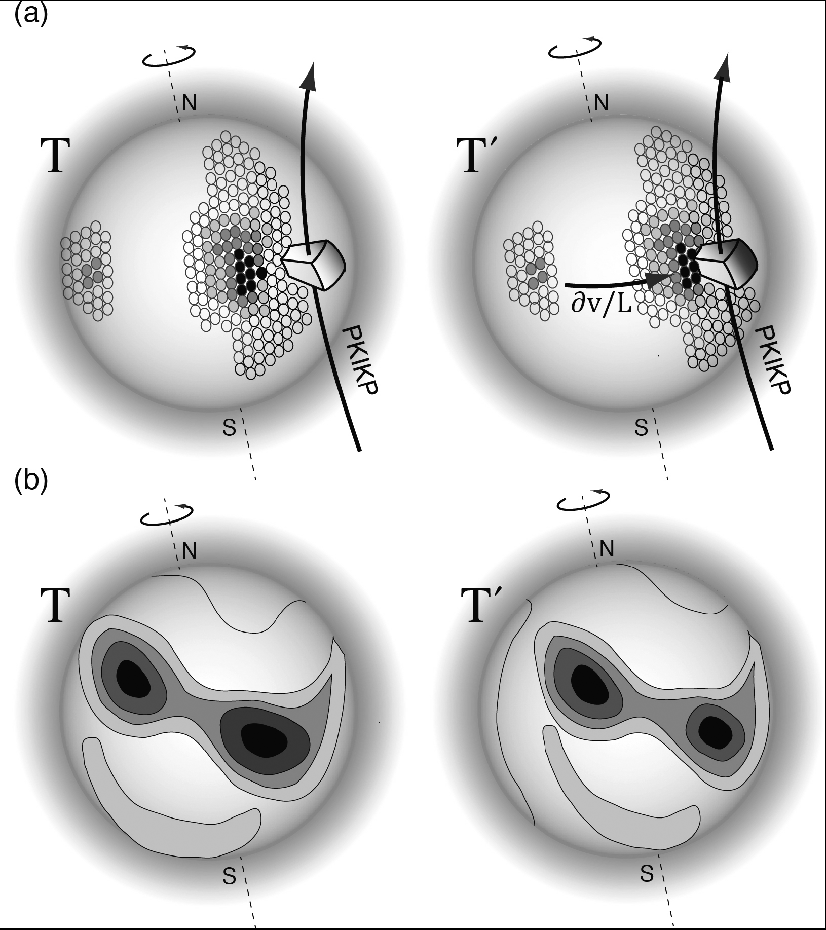
Публикация | Метод | Направление и характер вращения | Оценка скорости
Creager (1997) | Cкоростной градиент РКР(ВС)−РКР(DF) | Стационарное На Восток | 0.2--0.3 °/год
Souriau (1998б) | Cкоростной градиент РКР(ВС)−РКР(DF) | Стационарное На восток | ≤ 1.1 °/год
Sharrock and Woodhouse (1998) | Расщепление нормальных мод СКЗ | Стационарное На Запад | ≤ -2.5 °/год
Laske and Masters (1999) | Расщепление нормальных мод СКЗ | Стационарное На Восток или Запад | ±0.2 °/год
Souriau and Poupinet (2000) | Cкоростной градиент РКР(ВС)−РКР(DF) | Стационарное На Восток | ≤ 1 °/год
Song and Li (2000) | Cкоростной градиент РКР(ВС)−РКР(DF) | Стационарное На Восток | 0.6 °/год
Vidale et al. (2000) | Временные вариации коды PKiKP | Стационарное На Восток | 0.15 °/год
Collier and Helffrich (2001) | Cкоростной градиент РКР(ВС)−РКР(DF) | Стационарное или осцилляторное (Т=280 дн) | От 0.45±0.25 до 0.74±0.29 °/год
Laske and Masters (2003) | Расщепление нормальных мод СКЗ | Стационарное На Восток | 0.11±0.13 °/год
Vidale and Earle (2005) | Рассеяние PKP | Стационарное На Восток | 0.15 °/год
Koper and Leyton (2006) | Предвестники РКР, кода | Нестационарное | Не указано
Lindner et al. (2010) | Байесовская инверсия РКР(ВС)−РКР(DF) | Стационарное На Восток (возм. с ускорением) | 0.39±0.22 °/год 0.24--0.56 °/год (за послед. 55 лет)
градиент и собственные колебания земли
Из: Tkalcic, The Earth’s inner core ..., Cambridge University Press, 2017.
Моды ядра: ₃S₂, ₉S₃, ₁₁S₄, ₁₁S₅, и ₁₃S₃
Моды мантии: ₀S₁₃ и ₅S₆
СКЗ: 0.01 ± 0.21°/год

Slide 7
события-двойники, нестационарное вращение
Из: Zhang et al., Science, 309, 1357-1360 (2015).

Slide 8
Публикация | Метод | Направление и характер вращения | Оценка скорости
Song and Richards (1996) | Наклон оси анизотропии РКР(ВС)−РКР(DF) | Стационарное, На Восток | 1.1 °/год
Su et al. (1996) | Наклон оси анизотропии РКР(DF) из ISC | Стационарное На Восток | 3 °/год
Creager (1997) | Cкоростной градиент РКР(ВС)−РКР(DF) | Стационарное На Восток | 0.2--0.3 °/год
Souriau et al. (1997) | Разложение по сф. ф-ям РКР(ВС)−РКР(DF) | Не установлено | Нет вращения
Овчинников и др. (1998) | Наклон оси анизотропии РКР(ВС)−РКР(DF) | Стационарное На Восток | 0.4--1.8 °/год
Souriau (1998а) | Наклон оси анизотропии РКР(ВС)−РКР(DF) | Не установлено | Нет вращения
Souriau (1998б) | Cкоростной градиент РКР(ВС)−РКР(DF) | Стационарное На восток | ≤ 1.1 °/год
Sharrock and Woodhouse (1998) | Расщепление нормальных мод СКЗ | Стационарное На Запад | ≤ -2.5 °/год
Laske and Masters (1999) | Расщепление нормальных мод СКЗ | Стационарное На Восток или Запад | ±0.2 °/год
Souriau and Poupinet (2000) | Cкоростной градиент РКР(ВС)−РКР(DF) | Стационарное На Восток | ≤ 1 °/год
Poupinet et al. (2000) | События-двойники (PKIKP) | Стационарное На Восток или Запад | ±0.2 °/год
Song and Li (2000) | Cкоростной градиент РКР(ВС)−РКР(DF) | Стационарное На Восток | 0.6 °/год
Vidale et al. (2000) | Временные вариации коды PKiKP | Стационарное На Восток | 0.15 °/год
Collier and Helffrich (2001) | Cкоростной градиент РКР(ВС)−РКР(DF) | Стационарное или осцилляторное (Т=280 дн) | От 0.45±0.25 до 0.74±0.29 °/год
Laske and Masters (2003) | Расщепление нормальных мод СКЗ | Стационарное На Восток | 0.11±0.13 °/год
Li and Richards (2003) | Cкоростной градиент События-двойники | Стационарное На Восток | 0.4±1.0 °/год
Публикация | Метод | Направление и характер вращения | Оценка скорости
Zhang et al. (2005) | Cкоростной градиент События-двойники | Стационарное На Восток | 0.3±0.5 °/год
Vidale and Earle (2005) | Рассеяние PKP | Стационарное На Восток | 0.15 °/год
Wen (2006) | События-двойники | На Восток Топография границы и рост внутреннего ядра | Не указано
Koper and Leyton (2006) | Предвестники РКР, кода | Нестационарное | Не указано
Zhang et al. (2008) | Cкоростной градиент События-двойники | Стационарное На Восток | Десятые доли градуса в год
Lindner et al. (2010) | Байесовская инверсия РКР(ВС)−РКР(DF) | Стационарное На Восток (возм. с ускорением) | 0.39±0.22 °/год 0.24--0.56 °/год (за послед. 55 лет)
Овчинников и Каазик (2011) | Наклон оси анизотропии РКР(ВС)−РКР(DF) | Стационарное На Восток | 0.05 °/год
Waszek et al. (2011) | Положение границы анизотропных полусфер | Стационарное На Восток | 0.1--1 х 10⁻⁶ °/год
Tkalcic et al. (2013) | Скоростной градиент События-двойники | В среднем на Восток (возм. с осцилляциями Т=1°/год) | 0.25--0.48 °/год
Yao et al. (2019) | События-двойники | Не установлено | Либо ≥ 8.6 °/год Либо нет вращения
Мы констатируем
- отсутствие консенсуса в геофизическом сообществе по вопросу о дифференциальном вращении внутреннего ядра Земли;
при этом все исследователи согласны с тем, что
- стационарное вращение со скоростями более 1 градуса в год, предложенное в ранних работах, вряд ли возможно,
- если дифференциальное вращение существует, то его скорость вряд ли превышает 0.2 градуса в год;
кроме того, мы отмечаем, что
- подавляющее число работ указывает на вращение в восточном направлении, хотя не исключено и обратное.

Slide 9
СПАСИБО ЗА ВНИМАНИЕ
спасибо за внимание

